Slide 1


PROYECTO DE TÍTULO - CAPSTONE (PTY4614) - SECCIÓN 003D
CultureGo
App móvil para descubrir atractivos culturales poco conocidos de Santiago
Diana Ávila
Benjamín González
Nicole Navarro
Ingeniería en Informática - Sede San Joaquín - Docente: Cindy Contador
Notes:
Buenos días. Somos Diana Ávila, Nicole Navarro y Benjamín González, estudiantes de Ingeniería en Informática de Duoc UC, sede San Joaquín. Les presentamos nuestro proyecto de la asignatura Capstone: CultureGo, una aplicación móvil para descubrir atractivos culturales poco conocidos de Santiago.

Slide 2
EQUIPO
Integrantes del equipo
Nicole Navarro
Benjamín González
Diana Ávila
CARGO
CARGO
CARGO
Jefa de proyecto
Desarrolladora frontend y UI/UX
Desarrollador backend
Desarrolladora del avatar Responsable de pruebas (QA)
FUNCIONES
FUNCIONES
FUNCIONES
  Planificación, hitos y control de cambios
  Diseño de Inicio y del mapa
  Configuración
  Pantalla de carga
  Diagramas UML
  Conexión con Supabase
  Servicios de datos
  Autenticación
  Visitas, medallas y reseñas
  Panel de administración
  Compilación Android
  Avatar y diseño de personajes
  Modo oscuro
  Calificación de la app
  Plan de Pruebas
  Pruebas unitarias y E2E
  Incidencias
Los tres participamos en los requisitos, la documentación y las decisiones del proyecto.
Notes:
Antes de entrar en el proyecto, les contamos cómo nos repartimos el trabajo.
Nicole Navarro fue la jefa de proyecto: se encargó de la planificación, el seguimiento de los hitos y el control de cambios. Además desarrolló el frontend y el diseño UI/UX: el diseño de Inicio y del mapa, la configuración y la pantalla de carga.
Benjamín González estuvo a cargo del backend: conectó la aplicación con Supabase y desarrolló los servicios de datos, la autenticación, el registro de visitas con sus medallas y el panel de administración.
Diana Ávila desarrolló el avatar, tanto su funcionalidad como el diseño de los personajes, además del modo oscuro y la calificación de la app, y lideró las pruebas: el plan, las pruebas automatizadas y el seguimiento de las incidencias hasta su corrección.
Aunque cada uno tuvo su foco, los tres participamos en los requisitos, la documentación y las decisiones del proyecto.

Slide 3
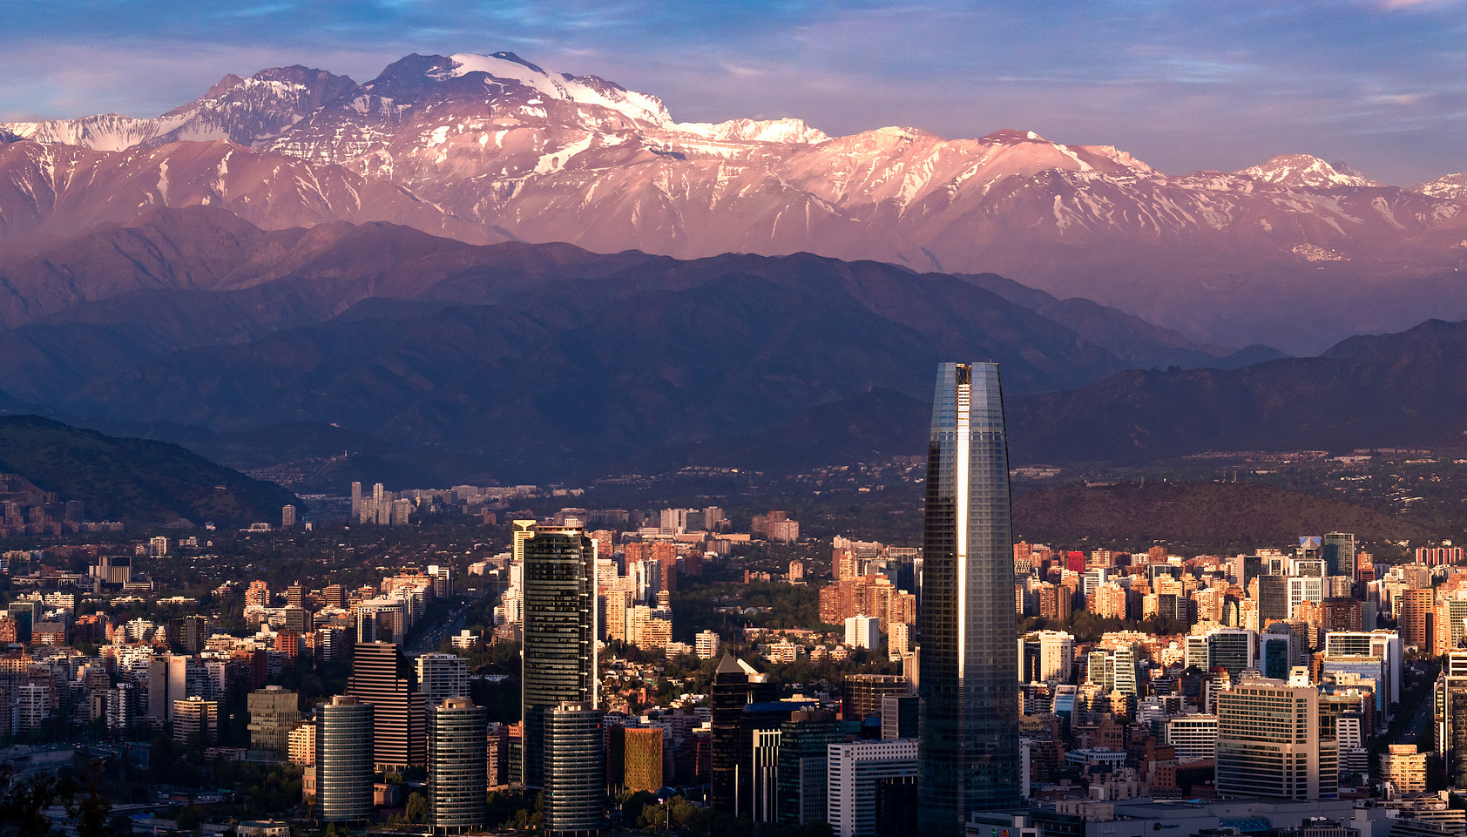
CONTEXTO
6.004.567
Turistas extranjeros llegaron a Chile en 2025
+14,6 % respecto de 2024
La cifra más alta desde 2017
Fuente: Subsecretaría de Turismo y Sernatur, balance anual 2025 (febrero de 2026)
Notes:
Partimos con el contexto. Según el balance anual de la Subsecretaría de Turismo y Sernatur, en 2025 llegaron a Chile 6.004.567 turistas extranjeros, un 14,6 % más que en 2024 y la cifra más alta desde 2017. Santiago es su principal destino, y a ellos se suman los residentes, que también buscan panoramas nuevos en su propia ciudad.

Slide 4
PROBLEMA
Turistas y residentes no encuentran fácilmente atractivos culturales distintos de los más conocidos
Plataformas oficiales
Plataformas masivas
Santiago Turismo - Registro de Museos
Google Maps - TripAdvisor
Información confiable, pero de una sola vía: sin opiniones de visitantes, sin aportes de usuarios y con un alcance acotado.
Tienen opiniones, pero mezclan todo tipo de lugares y comercios, y destacan lo más popular.
Ninguna reúne información cultural, opiniones, aportes de los usuarios y un incentivo real para ir.
Consecuencia: las visitas se concentran en los lugares de siempre.
Necesidad: encontrar desde el celular lugares cercanos, gratuitos o poco conocidos.
Notes:
Con tanta gente buscando qué visitar, el problema es que la información sobre los atractivos culturales de Santiago existe, pero está dispersa. Revisamos las plataformas disponibles. Las oficiales, como Santiago Turismo y el Registro de Museos, son confiables, pero son extensas, poco pensadas para el celular y de una sola vía: no reciben opiniones ni aportes de los usuarios. Las masivas, como Google Maps o TripAdvisor, sí tienen opiniones, pero mezclan todo tipo de comercios y destacan lo más popular. Ninguna reúne información cultural, opiniones, aportes de los usuarios y un incentivo para ir. La consecuencia es que las visitas se concentran en los lugares de siempre.

Slide 5



USUARIOS
Tres grupos, tres necesidades
Turista
Residente
Espacio cultural
NECESITA
NECESITA
NECESITA
Decidir rápido qué visitar cerca, desde el celular, y saber si vale la pena.
Descubrir lugares nuevos en su ciudad y compartir los que conoce.
Ser visible frente a los lugares más populares.
CULTUREGO RESPONDE
CULTUREGO RESPONDE
CULTUREGO RESPONDE
Catálogo con filtros, mapa con «Cerca de mí» y reseñas de otros visitantes.
Destacados, medallas por visitar lugares distintos y sugerencia de lugares nuevos.
Catálogo que prioriza lugares poco conocidos, más sugerencias y reseñas de los usuarios.
Notes:
¿A quién afecta este problema? A tres grupos. El turista necesita decidir rápido, desde el celular, qué visitar cerca y si vale la pena. El residente quiere descubrir lugares nuevos en su propia ciudad y compartir los que conoce. Y los espacios culturales pequeños necesitan ser visibles frente a los lugares más populares. Las tres necesidades tienen algo en común: información resumida, a la mano y un motivo para ir.

Slide 6
La solución: cada problema tiene una respuesta
Información dispersa y extensa
Catálogo resumido con buscador, pensado para el celular
No se filtra lo gratuito ni lo cercano
Filtros por categoría, comuna y gratuidad, y «Cerca de mí» para ver lo que está a 2 km o menos
Información de una sola vía
Reseñas, sugerencias de lugares y reportes de los usuarios
Lo popular tapa a lo poco conocido
Catálogo curado y una sección de Destacados
No hay un motivo para ir
Visitas validadas por GPS y 15 medallas que desbloquean piezas del avatar
Resultado esperado: que más personas encuentren y visiten lugares culturales poco conocidos.
Notes:
Para responder a esas necesidades creamos CultureGo, una aplicación móvil que hoy está implementada y funcionando en Android. Cada problema tiene una respuesta concreta. Para la información dispersa, un catálogo resumido con buscador. Para encontrar lo gratuito y lo cercano, filtros por categoría, comuna y gratuidad, un mapa con los lugares y la opción «Cerca de mí», que muestra los que están a 2 kilómetros o menos. Para la información de una sola vía, reseñas, sugerencias de lugares y reportes de los usuarios. Para que lo popular no tape a lo poco conocido, un catálogo curado y una sección de destacados.
Y para dar un motivo para ir, visitas validadas y medallas: la visita solo se registra si el GPS confirma que la persona está a 150 metros o menos del lugar, o a 400 en parques y cerros, con una visita por lugar cada 6 horas. Al visitar lugares distintos se ganan las 15 medallas de la aplicación, y algunas desbloquean piezas para el avatar. Explorar no requiere cuenta, y un administrador mantiene el catálogo desde la misma aplicación.

Slide 7
Objetivos y cómo se miden
Objetivo general: desarrollar y desplegar, en 18 semanas y sin presupuesto, una app móvil que centralice los atractivos culturales de Santiago e integre catálogo, mapa, gamificación, perfil, soporte y administración.
Implementar los módulos del MVP
Sumar gamificación, avatar, soporte y reseñas
Cumplir los requisitos críticos
Usuarios, catálogo filtrable, mapa y administración operativos
Catálogo < 3 s - mapa ≤ 3 s
Cubiertos en la ERS v2.1 (35 RF)
Cumplido
Cumplido: 35 de 35 RF
Cumplido: 0,27 s y 0,13 s
Trabajar sin costo institucional
Cumplir el cronograma
Validar con usuarios reales
≥ 90 % de los hitos en plazo
≥ 3 usuarios y promedio ≥ 4 de 5
$0 de gasto, solo planes gratuitos
En curso: despliegue en la sem. 18
Cumplido
Pendiente: semanas 16 y 17
Notes:
Para construir esta solución nos pusimos un objetivo general: desarrollar y desplegar CultureGo en las 18 semanas del calendario académico, sin presupuesto institucional, integrando catálogo, mapa, gamificación, perfil, soporte y administración en una sola aplicación.
Cada objetivo específico tiene un indicador definido en el Acta de Constitución. Los módulos del MVP están operativos. La gamificación, el avatar, el soporte y las reseñas también: 33 de los 35 requerimientos tienen casos de prueba aprobados, y los otros dos, la moderación de reseñas y «Cerca de mí», están implementados, pero aún no tienen un caso formal en el plan de pruebas. Los requisitos críticos se cumplen con holgura: el catálogo carga en 0,27 segundos y el mapa en 0,13, cuando la meta era menos de 3, y no hemos gastado nada. Nos quedan el despliegue en la semana 18 y la prueba con al menos tres usuarios reales, que deben valorar la aplicación con un promedio de 4 estrellas o más.

Slide 8

Alcance
Qué debe hacer la aplicación (funcionales) y cómo debe hacerlo (no funcionales)
35 requerimientos funcionales, en 8 módulos
7 RF
6 RF
3 RF
5 RF
Autenticación y cuenta
Catálogo
Mapa
Gamificación
Sesión, contraseñas, términos y cuenta
Listado, filtros, búsqueda por texto y reseñas
Pines, filtros y «Cerca de mí»
Visitas, medallas, historial y avatar
4 RF
3 RF
6 RF
1 RF
Perfil y configuración
Soporte
Administración
Experiencia general
Perfil, ajustes, modo oscuro y calificación de la app
Reportes, sugerencias y «Mis tickets»
Lugares, reseñas, reportes y sugerencias
Animación de carga
Y 13 requisitos no funcionales, entre ellos:
Rendimiento
Usabilidad
Seguridad
Disponibilidad
Compatibilidad
Accesibilidad
Catálogo < 3 s, mapa ≤ 3 s
Diseño mobile-first
Contraseñas cifradas
95 % del tiempo
Android reciente
Legible y con modo oscuro
Notes:
Esos objetivos se traducen en un alcance concreto. La aplicación cubre 35 requerimientos funcionales, agrupados en 8 módulos: autenticación y cuenta, catálogo, mapa, gamificación, perfil y configuración, soporte, administración y experiencia general. Además cumple 13 requisitos no funcionales, como los tiempos de carga, el diseño pensado para el celular, las contraseñas cifradas y el modo oscuro.

Slide 9





Fuera del alcance y limitaciones
Fuera del alcance
Metas futuras
Pendiente
Limitaciones
Versión web, otras regiones de Chile, modo sin conexión, notificaciones push, recompensas canjeables y servidor propio.
Versión para iOS, cobertura de todo Chile, más medallas y cosméticos para el avatar y disponibilidad en más idiomas.
Prueba con usuarios (sem. 16–17), despliegue del APK de Android (sem. 18)
iOS requiere un Mac y una cuenta de Apple. El plan gratuito de Supabase no garantiza disponibilidad. El catálogo se mantiene a mano y el GPS se puede falsear.
Notes:
Tan importante como lo que hicimos es lo que dejamos fuera, y lo declaramos de forma explícita: no hay versión web, la aplicación no se publica en Google Play ni en la App Store, sino que se entrega como un APK para instalar en Android, el catálogo cubre solo Santiago, y no hay modo sin conexión, notificaciones push ni recompensas canjeables. Como metas futuras quedan la versión para iOS, la cobertura de todo Chile y más medallas y cosméticos para el avatar.
Hoy nos queda pendiente la prueba con usuarios, el despliegue del APK y dos incidencias abiertas de severidad media y baja. Y reconocemos limitaciones: compilar para iOS requiere un computador Mac y una cuenta de Apple que no tenemos, el plan gratuito de Supabase no garantiza disponibilidad, el catálogo se mantiene manualmente y la ubicación se puede falsear con aplicaciones especiales.

Slide 10





Metodología: cascada con control por hitos
Cómo trabajamos
Herramientas de gestión
¿Por qué cascada?
Discord
Plazo fijo de 18 semanas, equipo de 3 personas y requisitos definidos al inicio.
Coordinación diaria y reuniones del equipo.
Google Drive y GitHub
Organización
Documentación en Drive, código en GitHub, con una rama por funcionalidad integrada mediante pull request.
Jefa de proyecto y un responsable por área: frontend, backend y pruebas.
Control de cambios
Cada requisito nuevo se documenta en la ERS antes de implementarse: de 12 a 35 RF (ERS v1.0 -v2.1).
Notes:
Con el alcance definido, la siguiente pregunta fue cómo organizarnos. Elegimos la metodología tradicional en cascada, por tres características del proyecto: un plazo fijo de 18 semanas, un equipo de tres personas y requisitos definidos desde el inicio. Eso nos permitió planificar el calendario completo y controlar el avance por hitos, con una jefa de proyecto y un responsable por área.
En la práctica, nos coordinamos por Discord, con reuniones del equipo, y mantuvimos toda la documentación en Google Drive. El código vive en GitHub, donde cada funcionalidad se trabajó en su propia rama y se integró con un pull request. Y aplicamos control de cambios: cuando apareció un requisito nuevo, primero se documentó en la ERS y después se implementó. Así el alcance creció de 12 a 35 requerimientos funcionales sin perder la trazabilidad.

Slide 11
Cronograma
18 semanas
Fase 1
Fase 2
Fase 3 · Desarrollo
Fase 4
S1
S2
S3
S4
S5
S6
S7
S8
S9
S10
S11
S12
S13
S14
S15
S16
S17
S18
Coordinación inicial
Levantamiento de requerimientos
Diseño y arquitectura
Desarrollo frontend y backend
Pruebas
Usuarios
Despliegue
1 · Planificación · sem. 1–2
2 · Diseño · sem. 3–4
3 · Desarrollo · sem. 5–15
4 · Pruebas · sem. 16–18
Cumplido: Acta aprobada el 18-08
Solapado con el desarrollo
Adelantado: front y back en paralelo desde la sem. 2
Adelantadas a sem. 9–12 · pendientes usuarios y APK
Notes:
Esa organización se refleja en el cronograma. Planificamos el proyecto en cuatro fases dentro de las 18 semanas: planificación, diseño, desarrollo, y pruebas y despliegue, cada una con sus hitos.
En la ejecución, el desarrollo partió antes de lo planificado gracias a Supabase: como no tuvimos que construir un servidor propio, trabajamos el frontend y el backend en paralelo desde la semana 2, en vez de uno después del otro. Eso nos permitió adelantar las pruebas: el primer ciclo se hizo en las semanas 9 y 10, y la regresión en la semana 12. Lo que se extendió fueron los ajustes del frontend, que llegaron hasta la semana 12. Hoy nos quedan la prueba con usuarios, en las semanas 16 y 17, y el despliegue del APK en la semana 18.

Slide 12


Arquitectura en tres capas, sin servidor propio
App móvil
Ionic + Angular, con Capacitor
HTTPS · JSON
Backend y API
Base de datos
Usuario
Supabase: Auth, API REST, RPC y Storage
PostgreSQL + PostGIS, RLS y trigger
GPS + Leaflet y OpenStreetMap
Ejemplo: qué pasa al registrar una visita
1 · App móvil
Comprueba la distancia al lugar con Haversine
2 · Supabase
Recibe la visita con la sesión del usuario
3 · Trigger
Rechaza la visita si se repite antes de 6 h
4 · Trigger
Otorga las medallas automáticamente
5 · App móvil
Avisa la medalla nueva al usuario
Seguridad: las políticas RLS filtran cada consulta según la sesión, incluso si alguien llama a la API directamente.
Notes:
Pasemos ahora a cómo está construida la aplicación. CultureGo se organiza en tres capas, sin servidor propio. La primera es la aplicación móvil, construida con Ionic y Angular y empaquetada con Capacitor para Android. Obtiene la ubicación con el GPS del teléfono y dibuja el mapa con Leaflet sobre OpenStreetMap.
La segunda capa es Supabase, nuestro backend: entrega la autenticación, una API para consultar los datos y el almacenamiento de imágenes. La app se comunica con él por HTTPS, enviando la sesión del usuario en cada consulta. La tercera es la base de datos PostgreSQL, con PostGIS para las consultas geográficas.
Como no tenemos servidor propio, las reglas de negocio viven en la base de datos. Por ejemplo, al registrar una visita, la app comprueba la distancia con la fórmula de Haversine; Supabase recibe la visita con la sesión del usuario; un disparador la rechaza si se repite antes de 6 horas, y otro otorga las medallas automáticamente. Además, las políticas de seguridad por fila filtran cada consulta según la sesión, incluso si alguien llama a la API directamente.

Slide 13
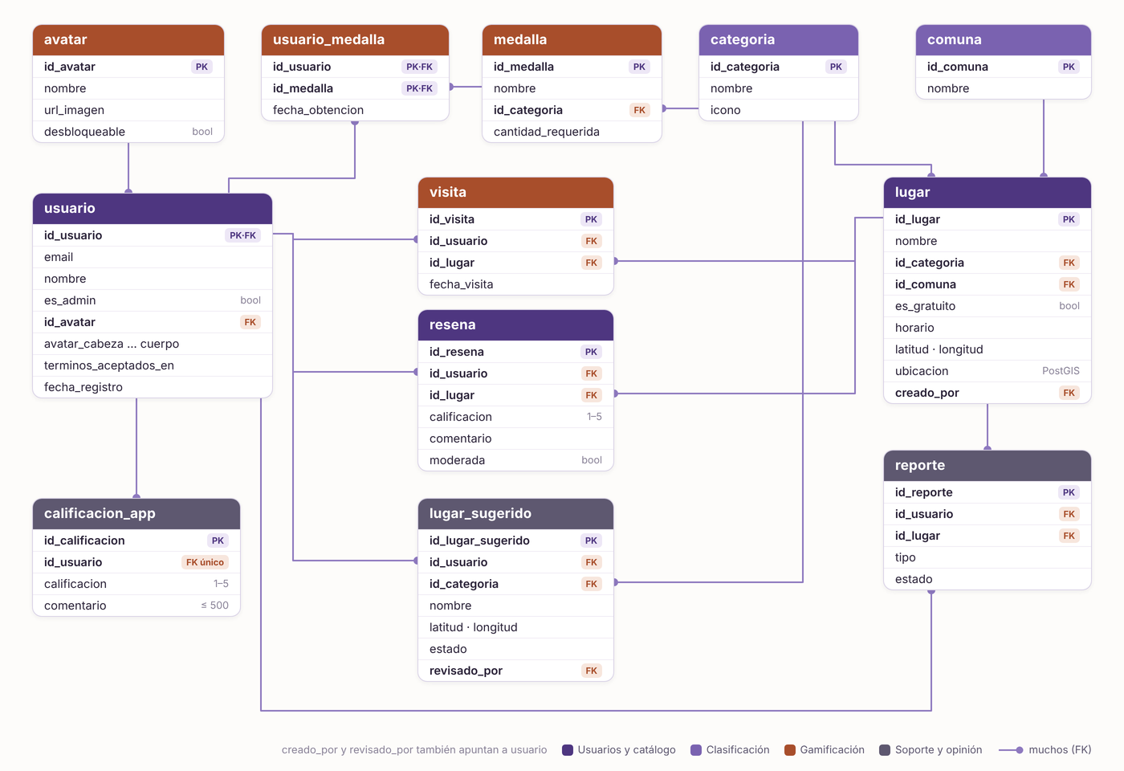
Modelo de datos
12 TABLAS EN POSTGRESQL
Entidades y relaciones
  Cada lugar tiene categoría, comuna y ubicación PostGIS.
  Los usuarios registran visitas y reseñas (una reseña por lugar).
  Los usuarios ganan medallas según la cantidad de lugares distintos visitados.
  Los usuarios envían reportes y sugerencias, cuyo estado gestiona el administrador.
  Los usuarios califican la app una vez, con una puntuación de 1 a 5.
Almacenamiento:
  Datos en PostgreSQL
  Imágenes en Supabase Storage
  Contraseñas cifradas en Supabase Auth
Versión resumida de schema - no se muestran todas las columnas
Notes:
Esa base de datos tiene 12 tablas. La entidad principal es el lugar: pertenece a una categoría y a una comuna, y guarda su ubicación como un punto geográfico, que es lo que permite buscar los lugares cercanos.
El usuario se relaciona con los lugares de varias formas: una visita une a un usuario con un lugar y guarda la fecha; una reseña también, con una calificación de 1 a 5 y como máximo una por persona y lugar. Las medallas definen cuántos lugares distintos se necesitan, en total o de una categoría, y la tabla usuario_medalla guarda cuáles obtuvo cada uno. El avatar del usuario se arma con piezas, y algunas se desbloquean con medallas.
Los reportes y las sugerencias de lugares pertenecen al usuario que los envía y tienen un estado que cambia el administrador. Y la tabla calificacion_app guarda una sola opinión por usuario sobre la aplicación, de 1 a 5. Las contraseñas no están en estas tablas: las guarda cifradas el servicio de autenticación de Supabase, y las imágenes están en Supabase Storage.

Slide 14

















Tecnologías utilizadas
Por qué las elegimos: 3 personas, 18 semanas y $0 de presupuesto
TypeScript 5.9: tipado que reduce errores; es el lenguaje de Angular.
Ionic 8 + Angular 20: componentes móviles listos y una sola base de código.
Capacitor 8: genera la app Android sin código nativo.
Supabase: backend sin servidor propio, con plan gratuito, PostGIS resuelve la cercanía.
Leaflet + OpenStreetMap: mapa gratuito
Jasmine, Karma y Playwright: pruebas unitarias y E2E automatizadas.
Gestión y colaboración
Programación
Framework
Backend y base de datos
Geolocalización
Diseño y modelamiento
Pruebas
Notes:
¿Por qué estas tecnologías? Las elegimos por las condiciones del proyecto: tres personas, 18 semanas y cero presupuesto. Programamos en TypeScript, con Angular e Ionic, que nos dan componentes móviles listos y una sola base de código, y Capacitor la convierte en una app Android sin escribir código nativo.
Para el backend usamos Supabase: evaluamos construir una API propia, pero no era viable en el plazo, y su plan gratuito calza con un proyecto sin presupuesto. Para el mapa, Leaflet con OpenStreetMap, que es gratuito, a diferencia de los mapas comerciales que cobran por uso. Para asegurar la calidad, pruebas automatizadas con Jasmine, Karma y Playwright. Y para el diseño usamos Balsamiq en los wireframes, y Lucidchart y Canva en los diagramas.

Slide 15
Ciclos de pruebas
3 CICLOS · 22 INCIDENCIAS
Tipo | Ciclo 1 (11 y 12-10) | Ciclo 2 · regresión (01-11) | Ciclo 3 · regresión (09-11)
Unitarias (Jasmine + Karma) | 91 de 110 aprobadas | 126 de 127 aprobadas (1 sin ejecutar) | 163 de 163 aprobadas
E2E y manuales (Playwright) | 29 casos: 26 aprobados o aceptados, 2 fallidos, 1 bloqueado | 30 casos: 25 aprobados y 5 aceptados, 0 fallidos | 31 casos: 27 aprobados y 4 aceptados, 0 fallidos
Rendimiento | — | Catálogo 0,27 s · mapa 0,13 s (meta: < 3 s) | Catálogo 0,26 s · mapa 0,17 s
22
18
3
1
registradas
cerradas
aceptadas
abierta
16 de la app
6 de las pruebas
corregidas y verificadas
se usan con una observación
baja: crear cuenta tarda 3,45 s
«Aceptado» = la función se puede usar, con una observación registrada.
Pendiente: prueba con al menos 3 usuarios reales.
Notes:
Con la aplicación construida, teníamos que comprobar que funciona, y para eso hicimos dos ciclos de pruebas. Combinamos pruebas unitarias, con Jasmine y Karma, que revisan cada componente por separado, y pruebas de extremo a extremo con Playwright, que recorren la aplicación como lo haría un usuario. Lo que no se puede automatizar, como recuperar la contraseña con un correo real, lo probamos a mano.
En el primer ciclo, en octubre, pasaron 91 de 110 pruebas unitarias, y de 29 casos de extremo a extremo, 26 quedaron aprobados o aceptados. Registramos 20 incidencias, de las cuales 16 eran defectos reales de la aplicación. Por ejemplo, el formulario de lugares aceptaba una latitud de 95, que no existe. Cada incidencia se registró, se corrigió y se volvió a probar.
En la regresión del 1 de noviembre pasaron 126 de 127 pruebas unitarias y los 30 casos de extremo a extremo quedaron aprobados o aceptados, sin fallas. Hoy hay 15 incidencias cerradas, 3 aceptadas y 2 abiertas, de severidad media y baja, y nos falta la prueba con usuarios reales.

Slide 16
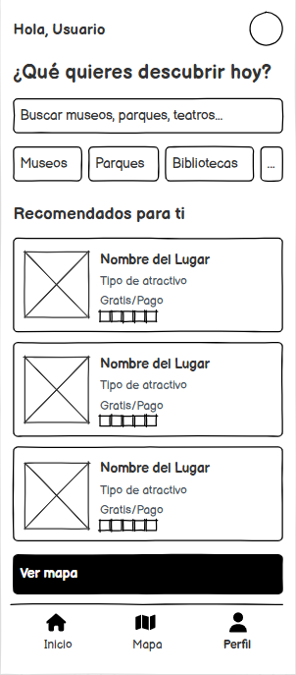
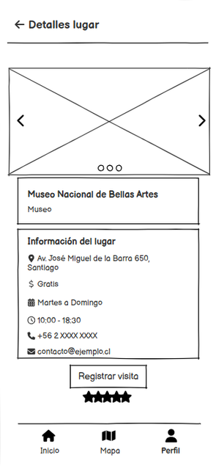
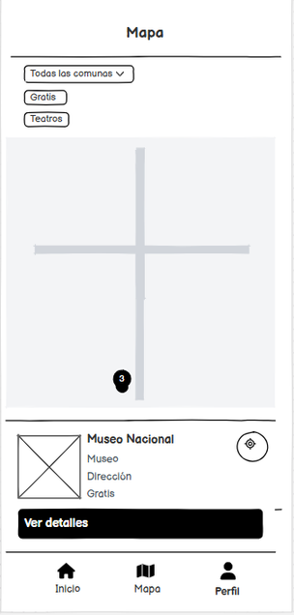
De wireframe a pantalla
Inicio
Detalle de lugar
Mapa
Requerimiento → Wireframe → Desarrollo → Prueba
Notes:
Antes de programar, diseñamos las pantallas principales como wireframes en Balsamiq: Inicio, Mapa, Detalle de lugar, Mi perfil y Personalizar avatar. Cada wireframe nació de los requerimientos y fue la base de la pantalla real que ven al lado; después, cada pantalla se verificó con casos de prueba. Ahora les mostramos el recorrido completo en la aplicación.

Slide 17
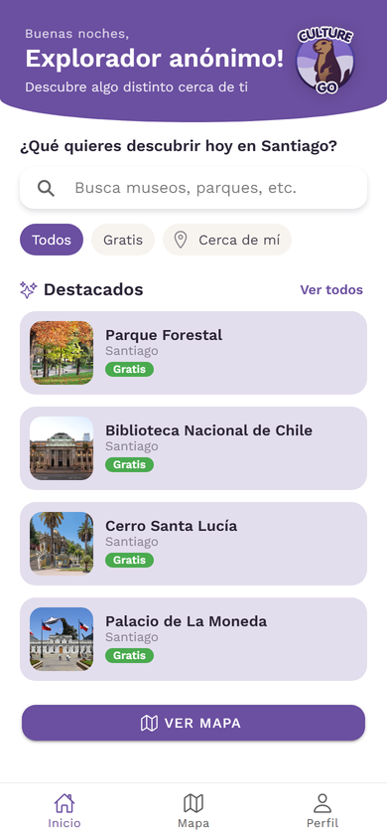
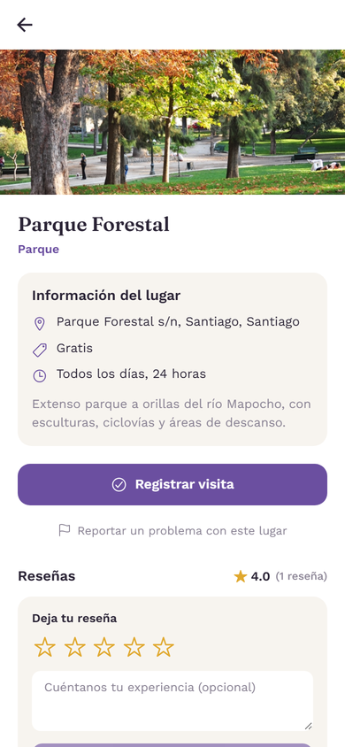
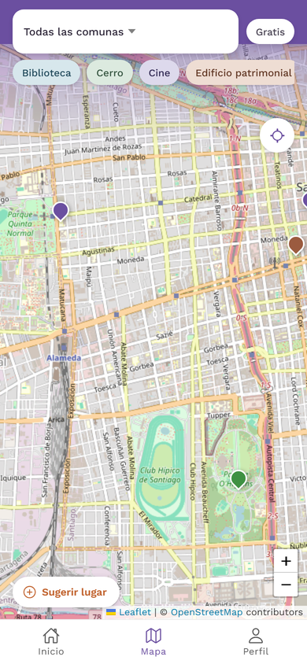
De wireframe a pantalla
Inicio
Detalle de lugar
Mapa
Requerimiento → Wireframe → Desarrollo → Prueba
Notes:
Antes de programar, diseñamos las pantallas principales como wireframes en Balsamiq: Inicio, Mapa, Detalle de lugar, Mi perfil y Personalizar avatar. Cada wireframe nació de los requerimientos y fue la base de la pantalla real que ven al lado; después, cada pantalla se verificó con casos de prueba. Ahora les mostramos el recorrido completo en la aplicación.

Slide 18
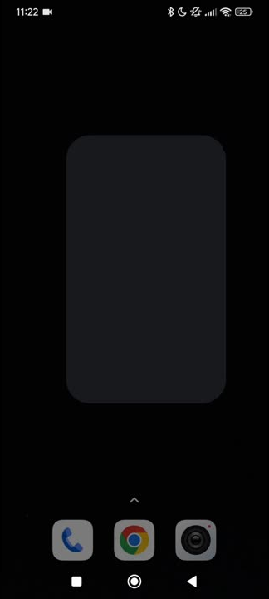
Demo
Notes:
Este es el recorrido real en la aplicación. Partimos en Inicio, con el buscador, los filtros y los destacados. Filtramos los lugares gratuitos y abrimos la ficha de uno: vemos su horario, si es gratis y las reseñas de otros visitantes. Desde ahí lo ubicamos en el mapa, y «Cerca de mí» usa la ubicación del teléfono para mostrar los lugares a 2 kilómetros o menos. Ya en el lugar, registramos la visita: la aplicación calcula la distancia, comprueba que estamos dentro del radio y la guarda. Con esa visita, la base de datos nos otorga automáticamente una medalla, y en el perfil vemos los lugares visitados, las medallas y el avatar con la pieza que acabamos de desbloquear.

Slide 19
Lecciones aprendidas
El alcance creció de 12 a 35 RF
Lo que nos llevamos
→ Control de cambios y retiro de lo que no aportaba (versión web)
TÉCNICO
Curva de aprendizaje de Ionic y de las reglas de Supabase
• Un backend como servicio acelera mucho el desarrollo
• Las pruebas automatizadas encuentran defectos reales: 16 que no habíamos visto
→ Probar un cambio a la vez y documentar las convenciones
Fallos que solo aparecían en el celular
→ Probar temprano en un dispositivo real y registrar cada fallo
PROFESIONAL
• La comunicación constante sostiene el trabajo en equipo
• Las pruebas con usuarios se planifican desde el inicio
Selección de la metodología
→ Seguimos la metodología tradicional, pero de manera híbrida
Sin Mac para compilar en iOS
A futuro: iOS, todo Chile y más medallas para el avatar
→ Android en esta versión; iOS como meta futura
Notes:
Después de este recorrido, queremos compartir lo que aprendimos. La principal dificultad fue que el alcance creció: partimos con 12 requerimientos funcionales y terminamos con 35. Lo controlamos documentando cada cambio antes de implementarlo, y también eliminando lo que no aportaba, como la versión web.
En lo técnico, Ionic y las reglas de seguridad de Supabase tienen comportamientos que no son evidentes al principio, y algunos fallos solo aparecían en el celular. Aprendimos a probar temprano en un dispositivo real y a cambiar una cosa a la vez. En lo profesional, coordinar el trabajo de tres personas nos exigió acordar en grupo cada funcionalidad nueva y revisar los avances cada semana. Y como no teníamos un Mac, dejamos Android para esta versión e iOS como meta futura.
Nos llevamos varias lecciones: un backend como servicio acelera mucho el desarrollo, las pruebas automatizadas encuentran defectos reales —16 que no habíamos visto—, la comunicación constante sostiene el trabajo en equipo, y las pruebas con usuarios conviene planificarlas desde el inicio.

Slide 20

Conclusión
Gracias por su atención
¿Preguntas?
GitHub - Google Drive
Notes:
Para cerrar: abordamos un problema concreto, que la información cultural de Santiago está dispersa y no está pensada para el celular, y que afecta a turistas, residentes y espacios culturales pequeños. Desarrollamos CultureGo, una aplicación con un catálogo filtrable, un mapa, reseñas y visitas validadas que se premian con medallas. Hoy está implementada en Android con sus 35 requerimientos, y la regresión de pruebas terminó sin fallas. Nos quedan la prueba con usuarios y el despliegue del APK, y a futuro, crecer hacia todo Chile. Esperamos que más personas descubran el patrimonio cultural menos conocido de su ciudad. Muchas gracias; quedamos atentos a sus preguntas.

